Slide 1
Рекурсия

Slide 2
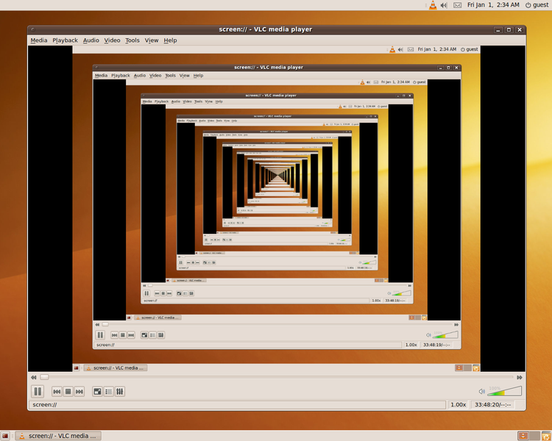
Определение
Начин да бъде описано нещо чрез обръщение към самото себе си
Примери от живота
  две огледала,
  насочени едно
  към друго
  снимка на екрана
  на компютъра
  името GNU
  фракталите
Notes:
още: матрьошките, PHP: Hypertext Preprocessor; още много: http://en.wikipedia.org/wiki/Recursion

Slide 3
Още примери
За да отговорите на въпроса какво е рекурсия, трябва или да знаете какво е, или да питате някой друг
  Ако не разбираш какво е рекурсия, виж:
  "Рекурсия"
За да преместите 100 кашона, махнете най-горния, запомнете къде е и
... преместете останалите :-)

Slide 4

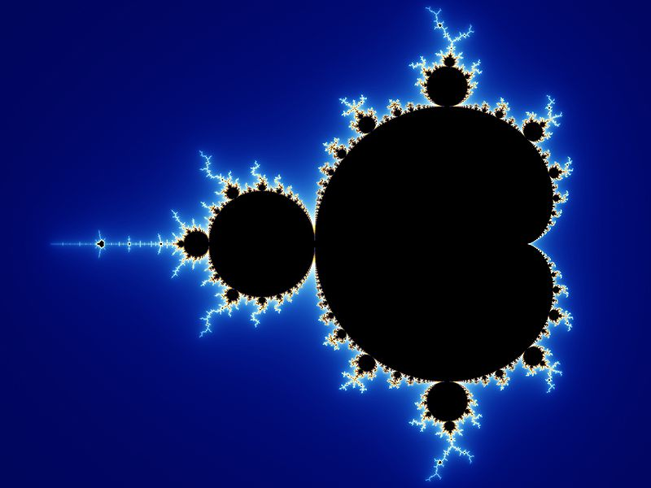
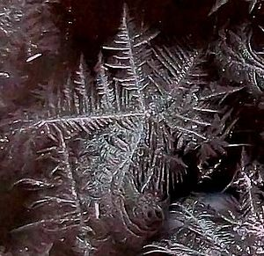
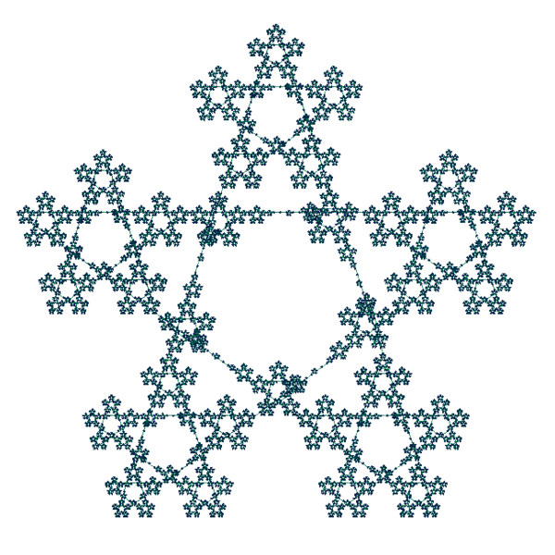
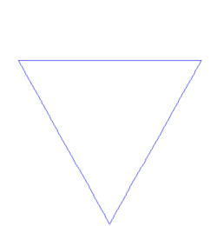
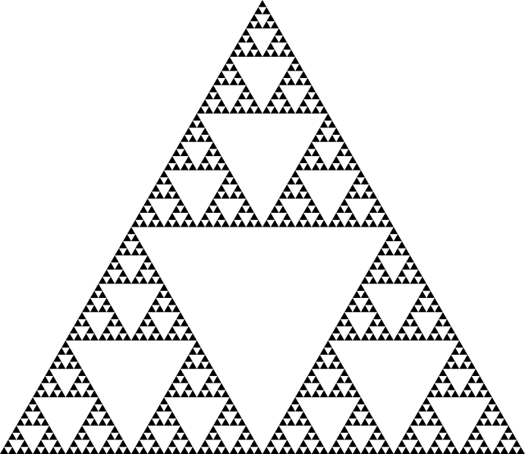
Още примери

Slide 5
Видове рекурсия
Пряка – когато една функция извиква самата себе си
int fact(int n) {
if (n < 2) return 1;
return n*fact(n-1);
}
Непряка – когато една функция извиква друга, а тя от своя страна извиква първата

Slide 6
Части на рекурсията
Разгъване – когато се извикват вложените функции
  3!=3.2!
  2!=2.1!
Дъно – когато е достигнато условието за край
  1!=1
Свиване – когато вложените функции една по една връщат резултатите си
  2!=2.1!=2.1=2
  3!=3.2!=3.2=6
Дълбочина – броят на рекурсивните извиквания на функцията

Slide 7
Решаване на задачи чрез рекурсия
Задачата се привежда до по-проста задача от същия вид
Трябва задължително да има условие за край (осигуряващо дъното на рекурсията), и трябва разгъването на рекурсията постепенно да ни приближава до дъното
Ако условието за дъно не е избрано коректно, рекурсията продължава докато се запълни стека, и програмата (или системата) блокира
Кодът който трябва да се изпълни по време на разгъването се поставя преди рекурсивното извикване, а кодът, който ще се изпълнява при свиването на рекурсията - след него

Slide 8
Рекурсия или итерация
решение чрез рекурсия:
int fact(int n)
{
if (n < 2) return 1;
return n*fact(n-1);
}
решение чрез итерации:
int fact(int n)
{
int result = 1;
for (int i=1; i<=n; i++)
result = result * i;
return result;
}
Някои задачи се решават по-удачно чрез итерации, други - чрез рекурсия

Slide 9
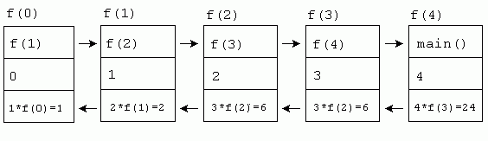
Предимства и недостатъци
Предимства
  По-прост код - обяснението на много задачи чрез рекурсия е по-просто от еквивалентен итерактивен алгоритъм
  Незаменимо за някои задачи - някои задачи се решават най-елегантно чрез рекурсия
Недостатъци
  По-трудна за разбиране и осмисляне - рекурсията не е толкова очевидно разбираема колкото итерацията например
  Коства повече памет -
  всяко рекурсивно
  извикване заделя
  допълнителна памет
  от стека

Slide 10
Ресурси в Интернет
http://up-prakt.hit.bg/recursion_new.html
http://www.l17cpprecurrent.hit.bg/
http://www.mgu.bg/drugi/ebooks/hristov/chapter9.htm
http://pitata.org/index.php?id=50
http://www.introprogramming.info/intro-java-book/read-online/glava10-rekursia/

Slide 11
Край

